Slide 1

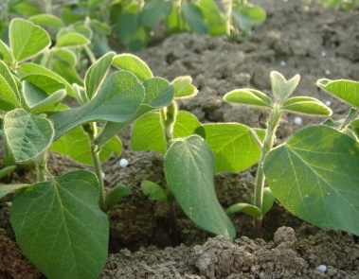
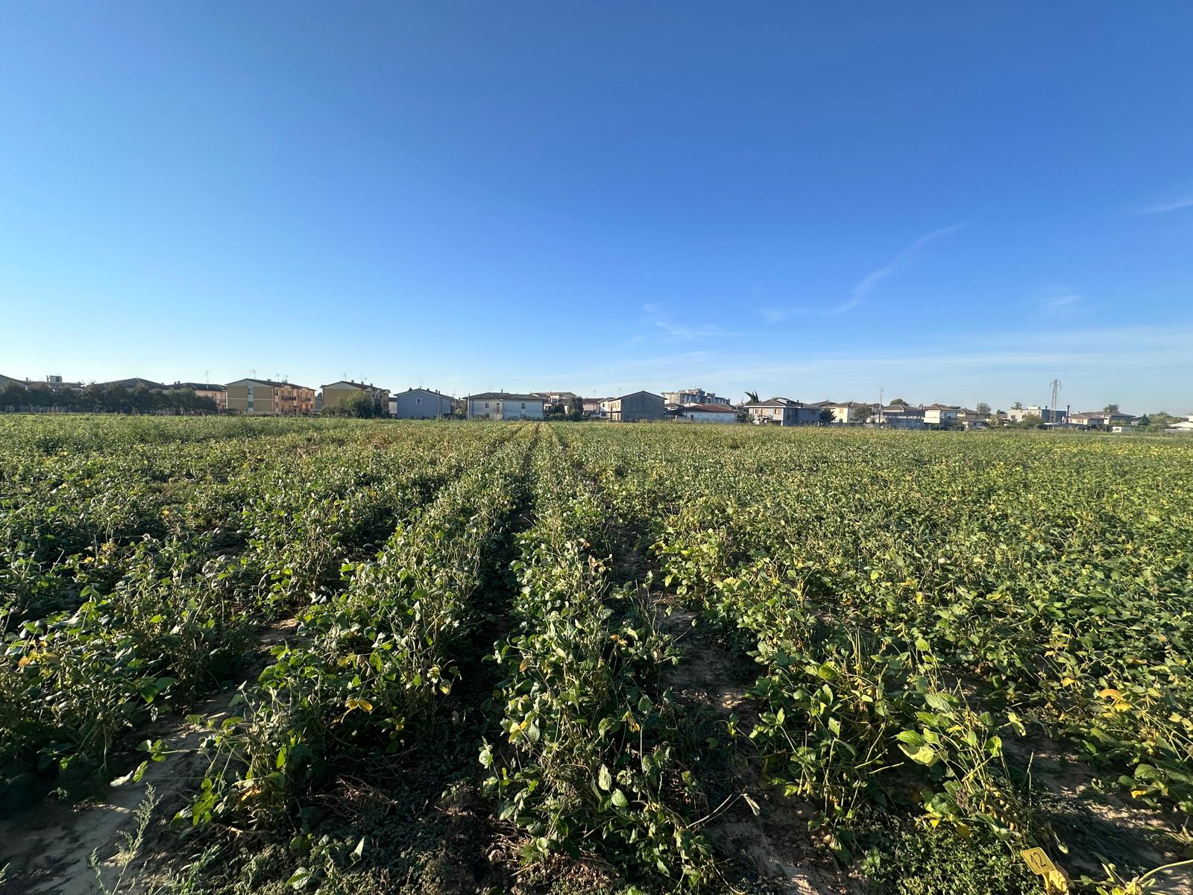
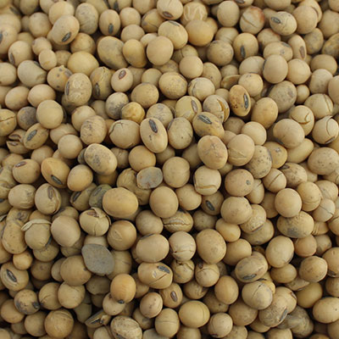

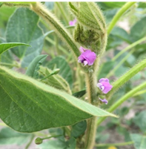
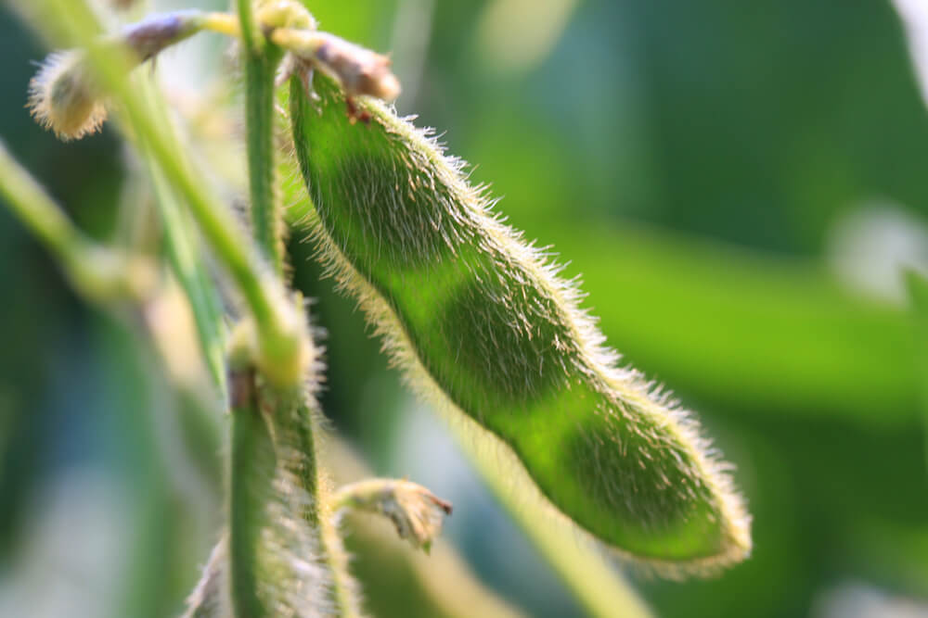
OPEN DAY 2026
Visite alle prove di post controllo nazionale di varietà di:
Soia (Glycine max L.)
15/10/2026
CREA DC - Lonigo, Via G. Marconi, 2
PROGRAMMA
Le giornate si svolgeranno presso:
CREA DC
Azienda agraria sperimentale di Bovolone
Indirizzo:
Via Canton, 14 - 37051 Bovolone (VR)
9:30 – 9:45 - registrazione dei partecipanti;
9:45 – 10:00 - saluti e presentazione delle prove;
10:00 – 12:00 - visita alle prove sperimentali;
12:00 – 12:30 - questionario di gradimento.
Relatori : Enrico Visentin, Loretta Cavion
Segreteria organizzativa:
Alessandro Mattiello alessandro.mattiello@crea.gov.it
Loretta Gelmini loretta.gelmini@crea.gov.it
tel. 0444-1808700 dc.lonigo@crea.gov.it
CREA DC AREA SEMENTI
Attività Istituzionali:
Iscrizione nuove varietà e rilascio privative comunitarie
L’area Sementi del Crea DC su incarico del Ministero dell'agricoltura, della sovranità alimentare e delle foreste (MASAF) ha il compito di eseguire le prove di esame (VAU teste / o DUS test) per l’accertamento dei requisiti di iscrizione di nuove varietà vegetali al Registro nazionale di specie agrarie e ortive. Ad ogni sede “Battipaglia, Bologna, Lonigo, Palermo, Tavazzano e Vercelli” è assegnato il coordinamento tecnico di tali prove per determinate specie o gruppi di specie. Le attività delle singole Sedi sono coordinate dalla Sede di Milano
Su incarico dell’Ufficio Comunitario delle Varietà Vegetali (CPVO), l’area sementi attualmente esegue prove di caratterizzazione per il riconoscimento dei titoli di protezione di nuove varietà (privative comunitarie) di 12 specie vegetali.
Controllo e Certificazione Prodotti Sementieri
Il controllo e la certificazione ufficiale dei prodotti sementieri, comprensivi delle analisi tecnologiche, fitosanitarie e genetiche delle sementi, hanno l’obiettivo di verificare che queste risultino in possesso dei requisiti previsti per legge ai fini della loro commercializzazione.
Gli interventi riguardano:
•La coltivazione delle piante porta-seme: “controlli in campo”, per verificarne l’identità e la purezza varietale.
•La lavorazione e il confezionamento delle sementi: “controlli alla selezione meccanica”, confezionamento ed etichettatura ufficiale, campionamento delle sementi ed analisi delle stesse per la verifica degli aspetti biologici, fisici e fitosanitari.
•La coltivazione a posteriori: “post-controllo”, dopo la commercializzazione dei lotti idonei con lo scopo di verificare che tutte le fasi di produzione delle sementi siano avvenute nel rispetto della normativa vigente.

